Slide 1
Andrea Casalino
Rapidly Random Tree (RRT)
per Path Planning di manipolatori robotici, implementazioni parallele

Slide 2
Sommario
Introduzione
Algoritmi RRT
Implementazioni parallele di algoritmi RRT
Step 1 (OMP)
Step 2 (OMP)
Step 3 (MPI)
Step 4 (MPI)
Design pattern utilizzati

Slide 3
Sommario
Introduzione
Algoritmi RRT
Implementazioni parallele di algoritmi RRT
Step 1 (OMP)
Step 2 (OMP)
Step 3 (MPI)
Step 4 (MPI)
Design pattern utilizzati

Slide 4

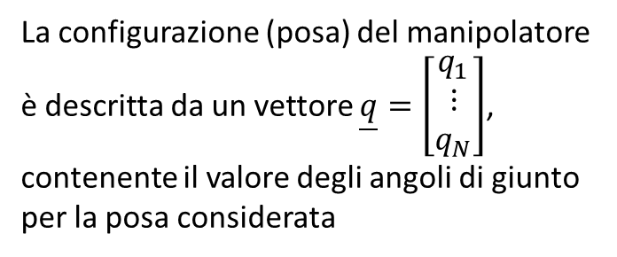



Rapidly Random Tree (RRT)
per Path Planning di manipolatori robotici
Manipolatore robotico
La configurazione (posa) del manipolatore è descritta da un vettore $\underline{q}=\left[\begin{matrix}q_{1} \\ ⋮ \\ q_{N}\end{matrix}\right]$, contenente il valore degli angoli di giunto per la posa considerata
$$q_{2}$$
$$q_{2}$$
Più in generale, il vettore $\underline{q}$ contiene quell’insieme di informazioni che è necessario conoscere per determinare univocamente lo stato del robot
$$q_{1}$$

Slide 5








Rapidly Random Tree (RRT)
per Path Planning di manipolatori robotici
Un percorso è una successione di pose ${\underline{q}}_{1}→{\underline{q}}_{2}→⋯→{\underline{q}}_{M}$, che portano il manipolatore da una configurazione ${\underline{q}}_{1}$ iniziale ad una finale ${\underline{q}}_{M}$.
Il percorso seguito dal robot nel tempo può essere rappresentato come una spezzata nello spazio configurazionale (N dimensionale in generale)
$${\underline{q}}_{2}$$
$${\underline{q}}_{1}$$
$${\underline{q}}_{2}$$
$${\underline{q}}_{3}$$
$${\underline{q}}_{3}$$
$${\underline{q}}_{1}$$
$${\underline{q}}_{4}$$
$${\underline{q}}_{M}$$
Più in generale, il percorso è costituito da un insieme di traiettorie intermedie (ottimali), che congiungono gli stati intermedi

Slide 6




Rapidly Random Tree (RRT)
per Path Planning di manipolatori robotici
L’ambiente in cui il manipolatore si muove è popolato da una serie di ostacoli noti. I percorsi calcolati per il robot devono quindi essere privi di collisioni
$${\underline{q}}_{1}$$
$${\underline{q}}_{2}$$
$${\underline{q}}_{3}$$
$${\underline{q}}_{M}$$

Slide 7



Rapidly Random Tree (RRT)
per Path Planning di manipolatori robotici
L’insieme $Q_{free}$, contiene tutte le pose $\underline{q}$ per cui risulta che il manipolatore non è in collisione con alcun ostacolo
$${\underline{q}}_{a}$$
$${\underline{q}}_{b}$$
$${\underline{q}}_{a}∈ Q_{free}$$
$${\underline{q}}_{b} ∉Q_{free}$$

Slide 8
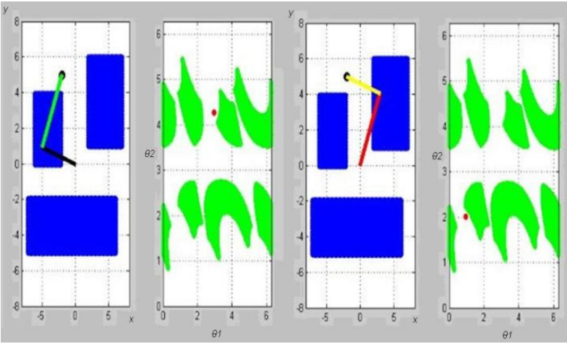

Rapidly Random Tree (RRT)
per Path Planning di manipolatori robotici
Supposto di conoscere la forma di tutti gli ostacoli che popolano la scena, è comunque computazionalmente proibitivo determinare la forma dell’intero insieme $Q_{free}$, se non per scenari molto semplificati. Risulta invece relativamente semplice determinare se una certa posa $\underline{q}$appartiene o meno a $Q_{free}$.

Slide 9
Sommario
Introduzione
Algoritmi RRT
Implementazioni parallele di algoritmi RRT
Step 1 (OMP)
Step 2 (OMP)
Step 3 (MPI)
Step 4 (MPI)
Design pattern utilizzati

Slide 10

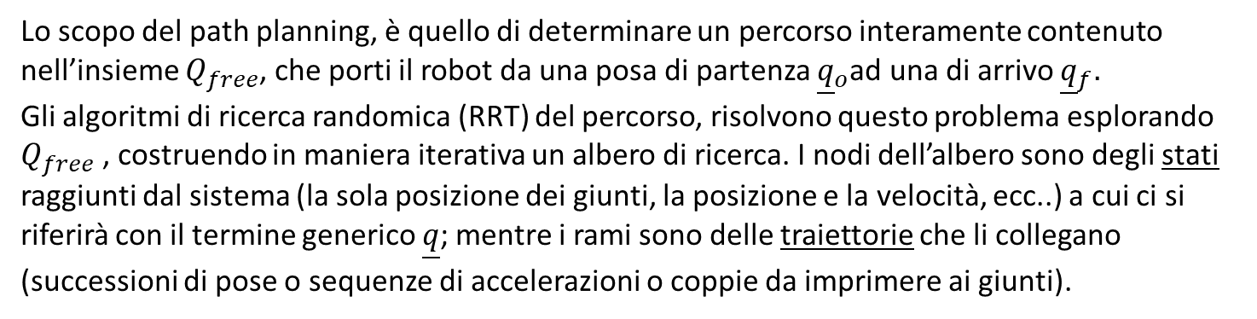


Rapidly Random Tree (RRT)
per Path Planning di manipolatori robotici
Lo scopo del path planning, è quello di determinare un percorso interamente contenuto nell’insieme $Q_{free}$, che porti il robot da una posa di partenza ${\underline{q}}_{o}$ad una di arrivo ${\underline{q}}_{f}.$
Gli algoritmi di ricerca randomica (RRT) del percorso, risolvono questo problema esplorando $Q_{free}$ , costruendo in maniera iterativa un albero di ricerca. I nodi dell’albero sono degli stati raggiunti dal sistema (la sola posizione dei giunti, la posizione e la velocità, ecc..) a cui ci si riferirà con il termine generico $\underline{q}$; mentre i rami sono delle traiettorie che li collegano (successioni di pose o sequenze di accelerazioni o coppie da imprimere ai giunti).
$${\underline{q}}_{f}$$
Regione non appartenente a $Q_{free}$
$${\underline{q}}_{o}$$

Slide 11
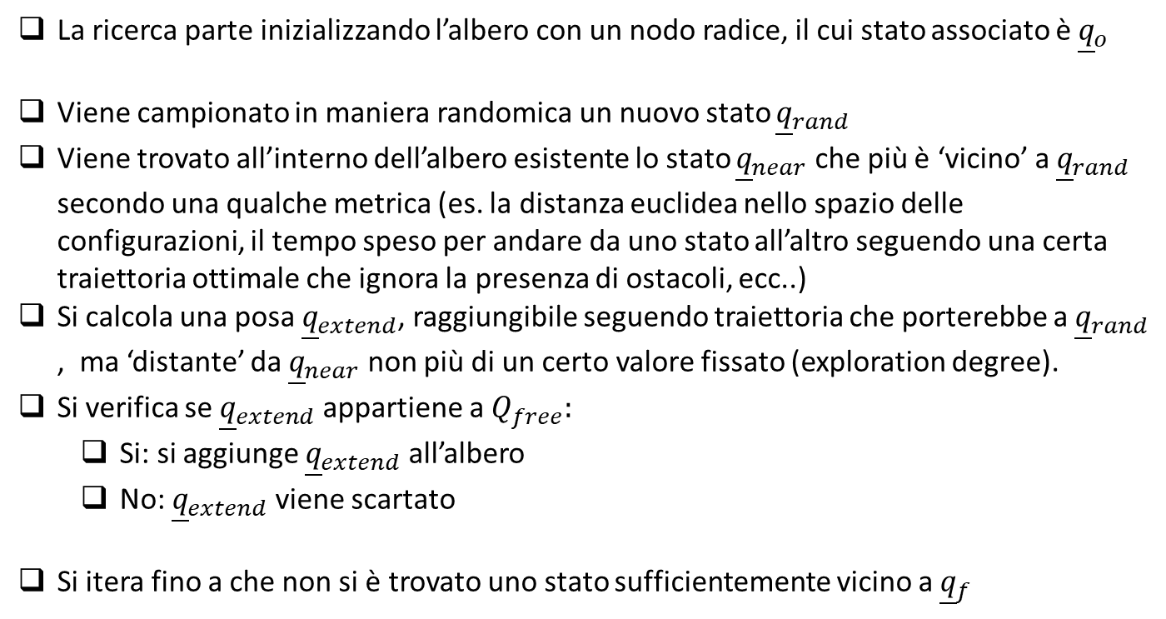
RRT, versione base (seriale)
La ricerca parte inizializzando l’albero con un nodo radice, il cui stato associato è ${\underline{q}}_{o}$
Viene campionato in maniera randomica un nuovo stato ${\underline{q}}_{rand}$
Viene trovato all’interno dell’albero esistente lo stato ${\underline{q}}_{near}$ che più è ‘vicino’ a ${\underline{q}}_{rand}$ secondo una qualche metrica (es. la distanza euclidea nello spazio delle configurazioni, il tempo speso per andare da uno stato all’altro seguendo una certa traiettoria ottimale che ignora la presenza di ostacoli, ecc..)
Si calcola una posa ${\underline{q}}_{extend}$, raggiungibile seguendo traiettoria che porterebbe a ${\underline{q}}_{rand}$ , ma ‘distante’ da ${\underline{q}}_{near}$ non più di un certo valore fissato (exploration degree).
Si verifica se ${\underline{q}}_{extend}$ appartiene a $Q_{free}:$
Si: si aggiunge ${\underline{q}}_{extend}$ all’albero
No: ${\underline{q}}_{extend}$ viene scartato
Si itera fino a che non si è trovato uno stato sufficientemente vicino a ${\underline{q}}_{f}$

Slide 12


RRT, versione base (seriale)
Campionamento di un nuovo stato randomico
$${\underline{q}}_{f}$$
$${\underline{q}}_{o}$$

Slide 13


RRT, versione base (seriale)
Ricerca del nearest neighbour $q_{near}$
$${\underline{q}}_{f}$$
$${\underline{q}}_{o}$$

Slide 14
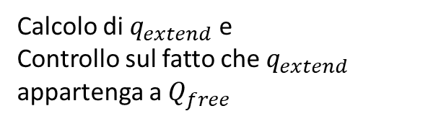
RRT, versione base (seriale)
Calcolo di $q_{extend}$ e
Controllo sul fatto che $q_{extend}$ appartenga a $Q_{free}$
$${\underline{q}}_{f}$$
$${\underline{q}}_{o}$$

Slide 15

RRT, versione base (seriale)
Aggiunta di $q_{extend}$all’albero di ricerca
$${\underline{q}}_{f}$$
$${\underline{q}}_{o}$$

Slide 16

RRT, versione base (seriale)
Campionamento stato randomico
$${\underline{q}}_{f}$$
$${\underline{q}}_{o}$$

Slide 17

RRT, versione base (seriale)
Ricerca del nearest neighbour $q_{near}$
$${\underline{q}}_{f}$$
$${\underline{q}}_{o}$$

Slide 18
RRT, versione base (seriale)
Calcolo di $q_{extend}$ e
Controllo sul fatto che $q_{extend}$ appartenga a $Q_{free}$
$${\underline{q}}_{f}$$
$${\underline{q}}_{o}$$

Slide 19

RRT, versione base (seriale)
Scarto $q_{extend}$
$${\underline{q}}_{f}$$
$${\underline{q}}_{o}$$

Slide 20
RRT, versione base (seriale)
Campionamento stato randomico
$${\underline{q}}_{f}$$
$${\underline{q}}_{o}$$

Slide 21
RRT, versione base (seriale)
Ricerca del nearest neighbour $q_{near}$
$${\underline{q}}_{f}$$
$${\underline{q}}_{o}$$

Slide 22
RRT, versione base (seriale)
Calcolo di $q_{extend}$ e
Controllo sul fatto che $q_{extend}$ appartenga a $Q_{free}$
$${\underline{q}}_{f}$$
$${\underline{q}}_{o}$$

Slide 23
RRT, versione base (seriale)
Aggiunta di $q_{extend}$all’albero di ricerca
$${\underline{q}}_{f}$$
$${\underline{q}}_{o}$$
E così via…

Slide 24



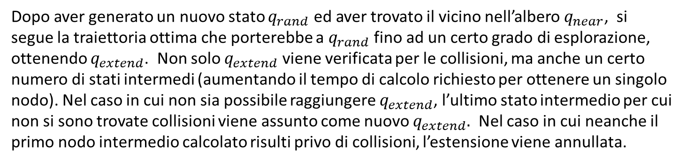






RRT, versione base (seriale)
Dopo aver generato un nuovo stato $q_{rand}$ ed aver trovato il vicino nell’albero $q_{near}$, si segue la traiettoria ottima che porterebbe a $q_{rand}$ fino ad un certo grado di esplorazione, ottenendo $q_{extend}$. Non solo $q_{extend}$ viene verificata per le collisioni, ma anche un certo numero di stati intermedi (aumentando il tempo di calcolo richiesto per ottenere un singolo nodo). Nel caso in cui non sia possibile raggiungere $q_{extend}$, l’ultimo stato intermedio per cui non si sono trovate collisioni viene assunto come nuovo $q_{extend}.$ Nel caso in cui neanche il primo nodo intermedio calcolato risulti privo di collisioni, l’estensione viene annullata.
$$q_{rand}$$
$$q_{rand}$$
$$q_{rand}$$
$$q_{extend}$$
$$q_{extend}$$
$$q_{extend}$$
$$q_{near}$$
$$q_{near}$$
$$q_{near}$$

Slide 25

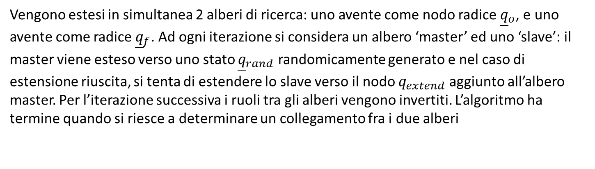
Variante dell’ RRT: RRT bidirezionale
Vengono estesi in simultanea 2 alberi di ricerca: uno avente come nodo radice ${\underline{q}}_{o}$, e uno avente come radice ${\underline{q}}_{f}$. Ad ogni iterazione si considera un albero ‘master’ ed uno ‘slave’: il master viene esteso verso uno stato ${\underline{q}}_{rand}$ randomicamente generato e nel caso di estensione riuscita, si tenta di estendere lo slave verso il nodo $q_{extend}$ aggiunto all’albero master. Per l’iterazione successiva i ruoli tra gli alberi vengono invertiti. L’algoritmo ha termine quando si riesce a determinare un collegamento fra i due alberi
$${\underline{q}}_{f}$$

Slide 26
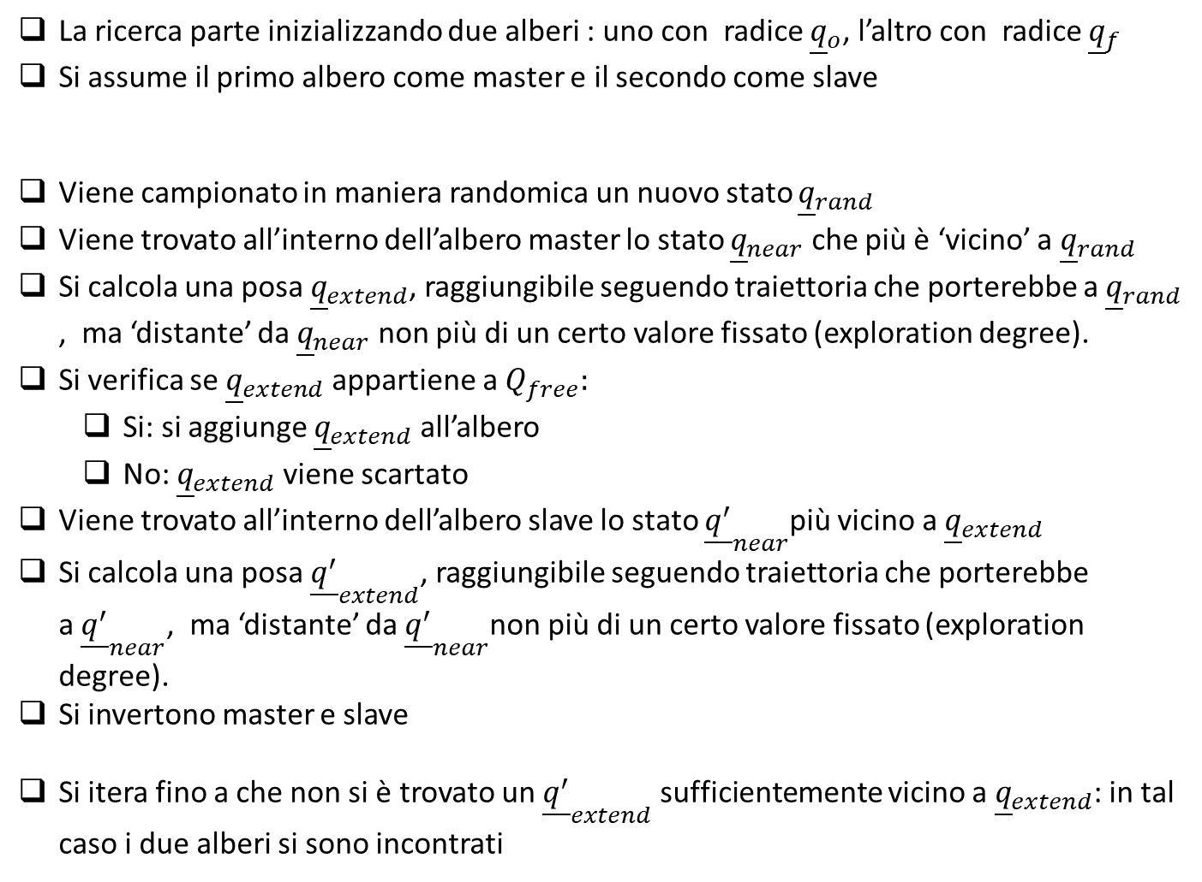
Variante dell’ RRT: RRT bidirezionale
La ricerca parte inizializzando due alberi : uno con radice ${\underline{q}}_{o}$, l’altro con radice ${\underline{q}}_{f}$
Si assume il primo albero come master e il secondo come slave
Viene campionato in maniera randomica un nuovo stato ${\underline{q}}_{rand}$
Viene trovato all’interno dell’albero master lo stato ${\underline{q}}_{near}$ che più è ‘vicino’ a ${\underline{q}}_{rand}$
Si calcola una posa ${\underline{q}}_{extend}$, raggiungibile seguendo traiettoria che porterebbe a ${\underline{q}}_{rand}$ , ma ‘distante’ da ${\underline{q}}_{near}$ non più di un certo valore fissato (exploration degree).
Si verifica se ${\underline{q}}_{extend}$ appartiene a $Q_{free}:$
Si: si aggiunge ${\underline{q}}_{extend}$ all’albero
No: ${\underline{q}}_{extend}$ viene scartato
Viene trovato all’interno dell’albero slave lo stato ${\underline{q^{′}}}_{near}$più vicino a ${\underline{q}}_{extend}$
Si calcola una posa ${\underline{q^{′}}}_{extend}$, raggiungibile seguendo traiettoria che porterebbe a${\underline{q^{′}}}_{near}$, ma ‘distante’ da ${\underline{q^{′}}}_{near}$non più di un certo valore fissato (exploration degree).
Si invertono master e slave
Si itera fino a che non si è trovato un ${\underline{q^{′}}}_{extend}$ sufficientemente vicino a ${\underline{q}}_{extend}$: in tal caso i due alberi si sono incontrati

Slide 27


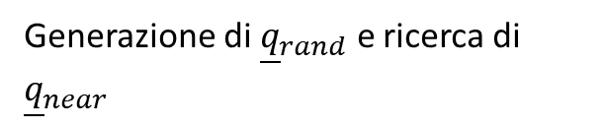
Variante dell’ RRT: RRT bidirezionale
${\underline{q}}_{rand}$
Generazione di ${\underline{q}}_{rand}$ e ricerca di ${\underline{q}}_{near}$
$${\underline{q}}_{f}$$
${\underline{q}}_{near}$
$${\underline{q}}_{o}$$

Slide 28


Variante dell’ RRT: RRT bidirezionale
${\underline{q}}_{rand}$
Determinazione di ${\underline{q}}_{extend}$
$${\underline{q}}_{f}$$
${\underline{q}}_{extend}$
$${\underline{q}}_{o}$$

Slide 29

Variante dell’ RRT: RRT bidirezionale
Ricerca di ${\underline{q^{′}}}_{near}$
$${\underline{q}}_{f}$$
${\underline{q}}_{extend}$
$${\underline{q}}_{o}$$

Slide 30


Variante dell’ RRT: RRT bidirezionale
Determinazione di ${\underline{q^{′}}}_{extend}$
$${\underline{q}}_{f}$$
${\underline{q^{′}}}_{extend}$
${\underline{q}}_{extend}$
$${\underline{q}}_{o}$$

Slide 31
Variante dell’ RRT: RRT bidirezionale
Si noti che il totale dei nodi trovati viene ripartito tra i due alberi. Di conseguenza a parità di iterazioni, ognuno dei due alberi calcolati contiene circa la metà dei nodi che possiede l’albero calcolato da una normale versione RRT. Questo modifica il tempo richiesto per la determinazione dei nodi vicini negli alberi.

Slide 32


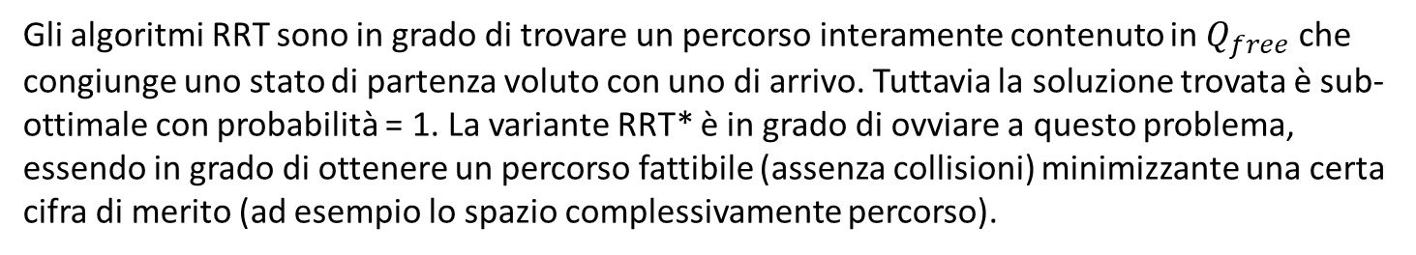

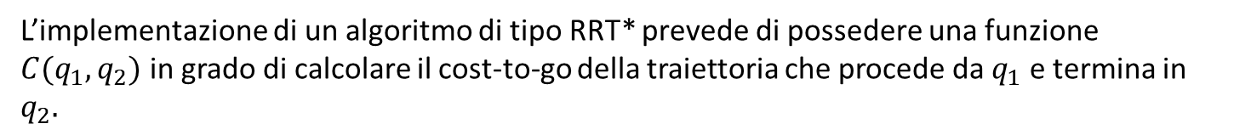

Variante dell’ RRT: RRT*
Gli algoritmi RRT sono in grado di trovare un percorso interamente contenuto in $Q_{free}$ che congiunge uno stato di partenza voluto con uno di arrivo. Tuttavia la soluzione trovata è sub-ottimale con probabilità = 1. La variante RRT* è in grado di ovviare a questo problema, essendo in grado di ottenere un percorso fattibile (assenza collisioni) minimizzante una certa cifra di merito (ad esempio lo spazio complessivamente percorso).
Soluzione sub-ottimale
Soluzione ottimale
$${\underline{q}}_{f}$$
$${\underline{q}}_{f}$$
$${\underline{q}}_{o}$$
$${\underline{q}}_{o}$$
L’implementazione di un algoritmo di tipo RRT* prevede di possedere una funzione $C(q_{1}, q_{2})$ in grado di calcolare il cost-to-go della traiettoria che procede da $q_{1}$ e termina in $q_{2}.$

Slide 33
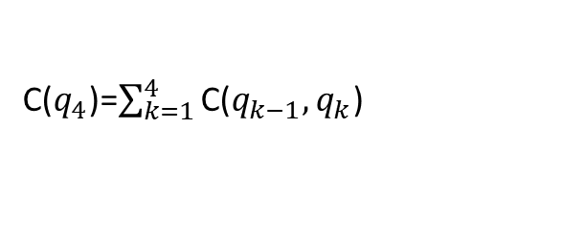


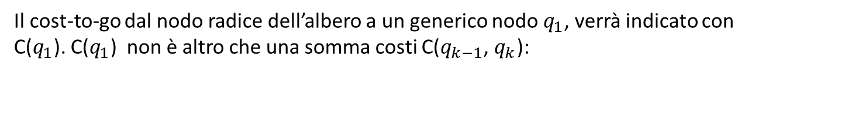



Variante dell’ RRT: RRT*
Il cost-to-go dal nodo radice dell’albero a un generico nodo $q_{1}$, verrà indicato con
C($q_{1}$). C($q_{1}$) non è altro che una somma costi C($q_{k−1}$, $q_{k}$):
$${\underline{q}}_{4}$$
$${\underline{q}}_{3}$$
C($q_{4}$)=$\sum_{k=1}^{4}{\text{C}\text{(}q_{k−1}, q_{k}\text{)}}$
$${\underline{q}}_{2}$$
$${\underline{q}}_{1}$$
$${\underline{q}}_{o}$$
La conoscenza del ‘padre’ da cui discende ogni nodo nell’albero, è fondamentale per lo svolgimento delle iterazioni associate alla versione RRT*.

Slide 34
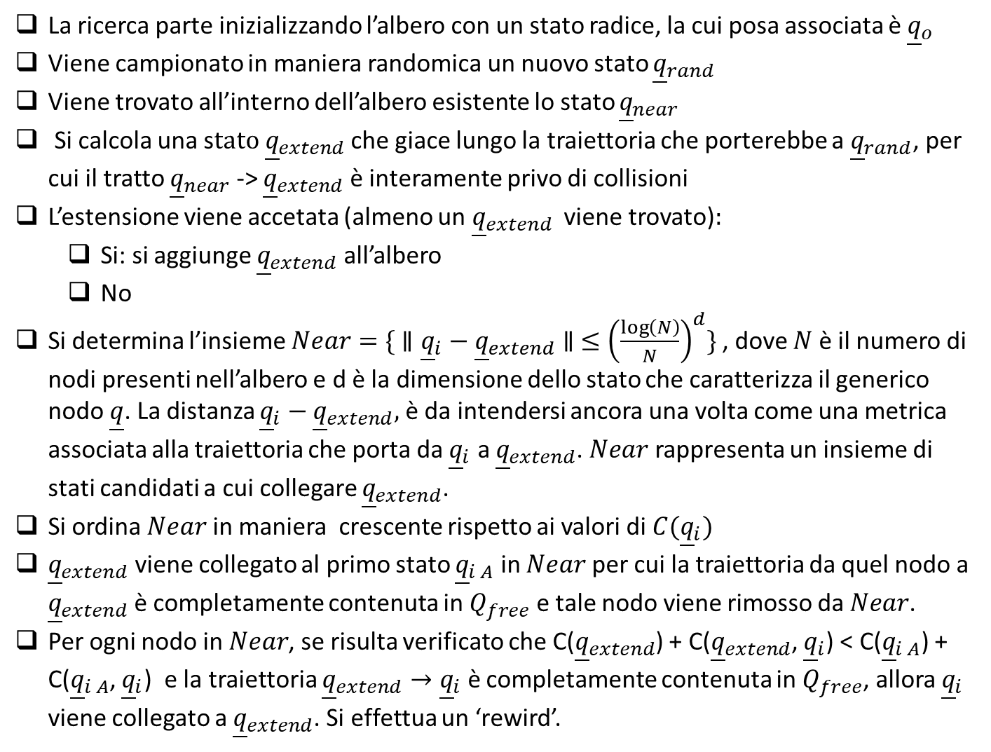
Variante dell’ RRT: RRT*
La ricerca parte inizializzando l’albero con un stato radice, la cui posa associata è ${\underline{q}}_{o}$
Viene campionato in maniera randomica un nuovo stato ${\underline{q}}_{rand}$
Viene trovato all’interno dell’albero esistente lo stato ${\underline{q}}_{near}$
Si calcola una s$tato {\underline{q}}_{extend}$ che giace lungo la traiettoria che porterebbe a ${\underline{q}}_{rand}$, per cui il tratto ${\underline{q}}_{near}$ -> ${\underline{q}}_{extend}$ è interamente privo di collisioni
L’estensione viene accetata (almeno un ${\underline{q}}_{extend}$ viene trovato)$:$
Si: si aggiunge ${\underline{q}}_{extend}$ all’albero
No
Si determina l’insieme $Near=\{ ∥{\underline{q}}_{i}−{\underline{q}}_{extend}∥ ≤{\left(\frac{\log\left(N\right)}{N}\right)}^{d}\}$, dove $N$ è il numero di nodi presenti nell’albero e d è la dimensione dello stato che caratterizza il generico nodo $\underline{q}$. La distanza ${\underline{q}}_{i}−{\underline{q}}_{extend},$ è da intendersi ancora una volta come una metrica associata alla traiettoria che porta da ${\underline{q}}_{i}$ a ${\underline{q}}_{extend}$. $Near$ rappresenta un insieme di stati candidati a cui collegare ${\underline{q}}_{extend}$.
Si ordina $Near$ in maniera crescente rispetto ai valori di $C({\underline{q}}_{i})$
${\underline{q}}_{extend}$ viene collegato al primo stato ${\underline{q}}_{i A}$ in $Near$ per cui la traiettoria da quel nodo a ${\underline{q}}_{extend}$è completamente contenuta in $Q_{free}$ e tale nodo viene rimosso da $Near$.
Per ogni nodo in $Near$, se risulta verificato che C(${\underline{q}}_{extend}$) + C(${\underline{q}}_{extend}$, ${\underline{q}}_{i}$) < C(${\underline{q}}_{i A}$) + C(${\underline{q}}_{i A}$, ${\underline{q}}_{i}$) e la traiettoria ${{\underline{q}}_{extend}→\underline{q}}_{i}$ è completamente contenuta in $Q_{free}$, allora ${\underline{q}}_{i}$ viene collegato a ${\underline{q}}_{extend}$. Si effettua un ‘rewird’.

Slide 35



Variante dell’ RRT: RRT*
$${\underline{q}}_{extend}$$
$${\underline{q}}_{f}$$
$${\underline{q}}_{o}$$

Slide 36

Variante dell’ RRT: RRT*
Determinazione del $Near$ set
$${\underline{q}}_{extend}$$
$${\underline{q}}_{f}$$
$${\underline{q}}_{o}$$

Slide 37
Variante dell’ RRT: RRT*
Selezione del nodo per cui la connessione è fattibile (assenza collisioni) e il cost-to-go risulta minimizzato
$${\underline{q}}_{extend}$$
$${\underline{q}}_{f}$$
$${\underline{q}}_{o}$$

Slide 38
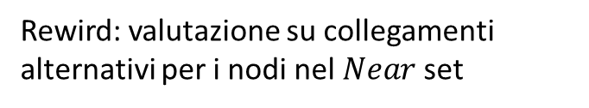
Variante dell’ RRT: RRT*
Rewird: valutazione su collegamenti alternativi per i nodi nel $Near$ set
$${\underline{q}}_{extend}$$
$${\underline{q}}_{f}$$
$${\underline{q}}_{o}$$

Slide 39
Variante dell’ RRT: RRT*
Dopo aver eseguito eventuali ricollegamenti, l’albero è pronto per nuove espansioni
$${\underline{q}}_{f}$$
$${\underline{q}}_{o}$$

Slide 40
Sommario
Introduzione
Algoritmi RRT
Implementazioni parallele di algoritmi RRT
Step 1 (OMP)
Step 2 (OMP)
Step 3 (MPI)
Step 4 (MPI)
Design pattern utilizzati

Slide 41
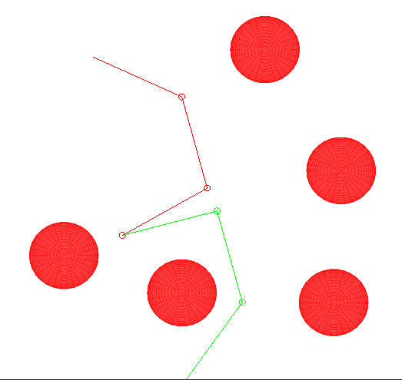
RRT-RRT*, parallel implementation
Sarà considerato il seguente problema. Si vuole trovare il percorso che porta un robot dotato di 3 gradi di libertà, dalla configurazione iniziale (in rosso) a quella finale (in verde). Le sfere di colore rosso sono ostacoli fissi (noti), contro cui deve essere impedita la collisione.

Slide 42
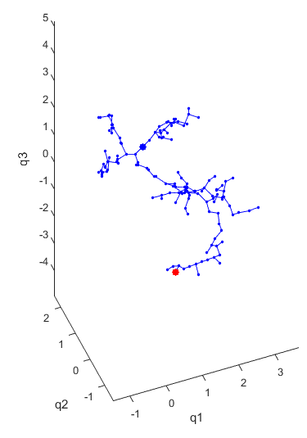
RRT-RRT*, parallel implementation
Esempio di soluzione trovata applicando la versione base RRT, nello spazio delle configurazioni: l’asterisco blu indica il nodo radice di partenza (la posizione di partenza del robot), mentre quello rosso è la posizione di arrivo desiderata

Slide 43
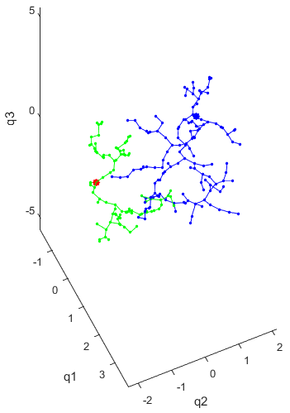
RRT-RRT*, parallel implementation
Esempio di soluzione trovata applicando la versione bidirezionale di RRT, nello spazio delle configurazioni: l’asterisco blu indica il nodo radice di partenza (la posizione di partenza del robot), mentre quello rosso è la posizione di arrivo desiderata. L’albero verde è quello che ha come radice la posizione di arrivo.

Slide 44
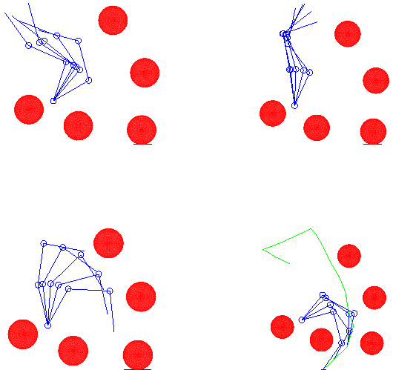
RRT, parallel implementation
Esempio di percorso ottenuto con la versione RRT*: sono riportate alcune pose intermedie del percorso calcolato dall’algoritmo. Il cost to go è la distanza percorsa dal punto terminale.
Parte 1
Parte 2
Parte 4, in verde la traiettoria complessiva del punto terminale
Parte 3

Slide 45
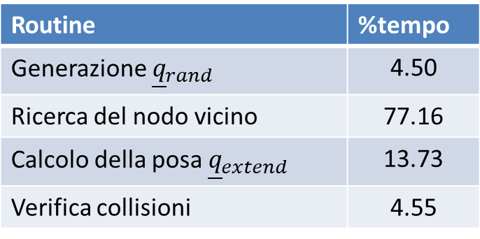
RRT, profiling
RRT
Routine | %tempo
Generazione ${\underline{q}}_{rand}$ | 4.50
Ricerca del nodo vicino | 77.16
Calcolo della posa ${\underline{q}}_{extend}$ | 13.73
Verifica collisioni | 4.55

Slide 46
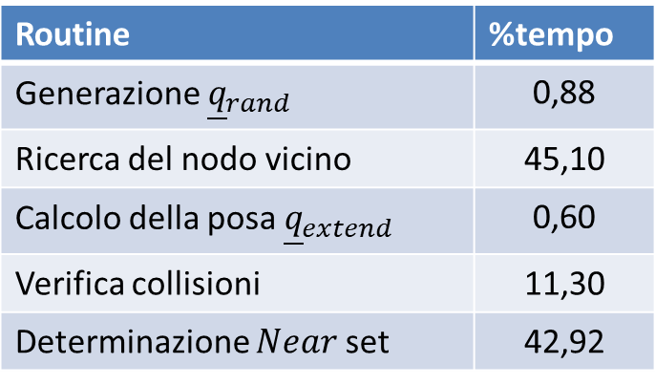
RRT*, profiling
RRT*
Routine | %tempo
Generazione ${\underline{q}}_{rand}$ | 0,88
Ricerca del nodo vicino | 45,10
Calcolo della posa ${\underline{q}}_{extend}$ | 0,60
Verifica collisioni | 11,30
Determinazione $Near$ set | 42,92

Slide 47
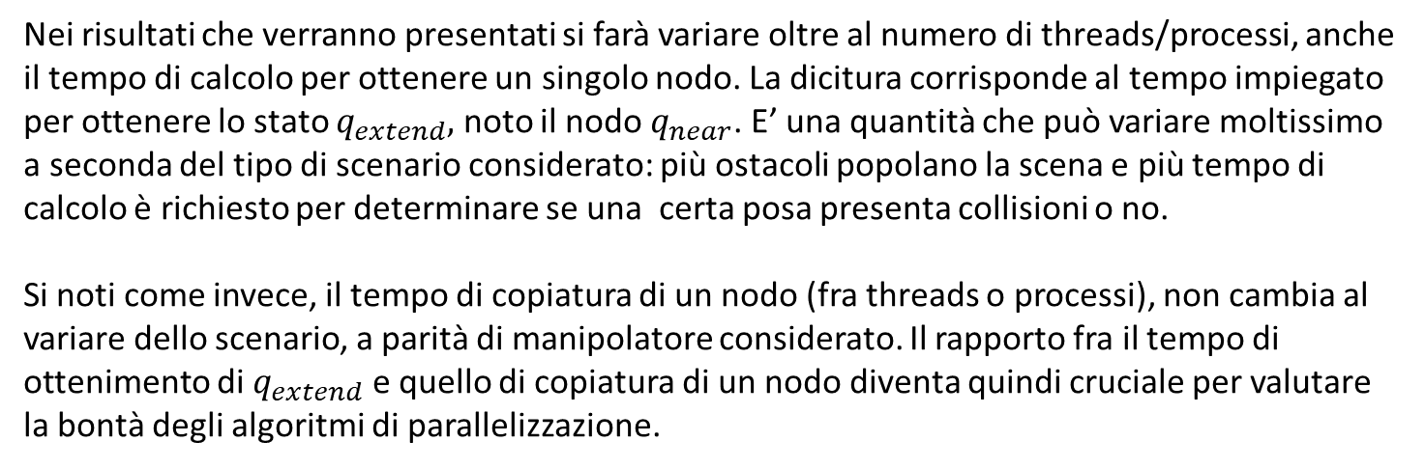
RRT-RRT*, parallel implementation
Nei risultati che verranno presentati si farà variare oltre al numero di threads/processi, anche il tempo di calcolo per ottenere un singolo nodo. La dicitura corrisponde al tempo impiegato per ottenere lo stato $q_{extend},$ noto il nodo $q_{near}$. E’ una quantità che può variare moltissimo a seconda del tipo di scenario considerato: più ostacoli popolano la scena e più tempo di calcolo è richiesto per determinare se una certa posa presenta collisioni o no.
Si noti come invece, il tempo di copiatura di un nodo (fra threads o processi), non cambia al variare dello scenario, a parità di manipolatore considerato. Il rapporto fra il tempo di ottenimento di $q_{extend}$ e quello di copiatura di un nodo diventa quindi cruciale per valutare la bontà degli algoritmi di parallelizzazione.

Slide 48
Sommario
Introduzione
Algoritmi RRT
Implementazioni parallele di algoritmi RRT
Step 1 (OMP)
Step 2 (OMP)
Step 3 (MPI)
Step 4 (MPI)
Design pattern utilizzati

Slide 49






RRT-RRT*, parallel implementation
Step 1: parallelizzare la ricerca di ${\underline{q}}_{near}$ usando openMP
Scorrendo la lista dei nodi dell’albero = $<{\underline{q}}_{1},{\underline{q}}_{2}{,⋯,\underline{q}}_{N}>,$si tiene traccia del nodo più vicino facendo confronti successivi della distanza tra i vari nodi e ${\underline{q}}_{rand}$.
Versione seriale
Versione parallela
$${\underline{q}}_{1}$$
$${\underline{q}}_{2}$$
threads
$${\underline{q}}_{1}$$
$${\underline{q}}_{2}$$
$${\underline{q}}_{3}$$
nodo vicino 1
nodo vicino 3
$${\underline{q}}_{N}$$
riduzione
nodo più vicino
nodo più vicino

Slide 50



RRT-RRT*, parallel implementation
Step 1: parallelizzare il calcolo del set $Near$ usando openMP
Scorrendo la lista dei nodi dell’albero = $<{\underline{q}}_{1},{\underline{q}}_{2}{,⋯,\underline{q}}_{N}>$ in thread paralleli producono n liste di vicini, che vengono successivamente concatenate
Versione seriale
Versione parallela
$${\underline{q}}_{1}$$
$${\underline{q}}_{2}$$
threads
$${\underline{q}}_{1}$$
$${\underline{q}}_{2}$$
$${\underline{q}}_{3}$$
<
$$Near3$$
<
>
$Near$1
>
<
>
<
<
<
$${\underline{q}}_{N}$$
>
>
>
Concatenazione
nodo più vicino
$$Near$$
<
>

Slide 51
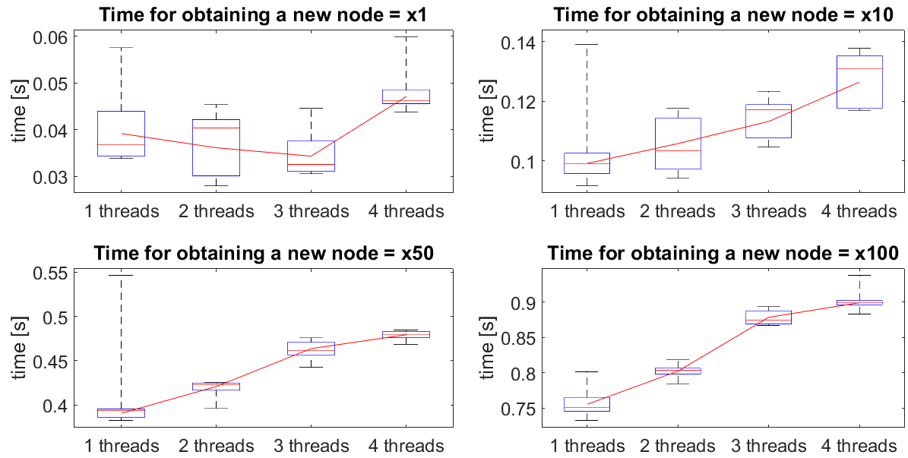
RRT-RRT*, parallel implementation
Step 1: results RRT

Slide 52
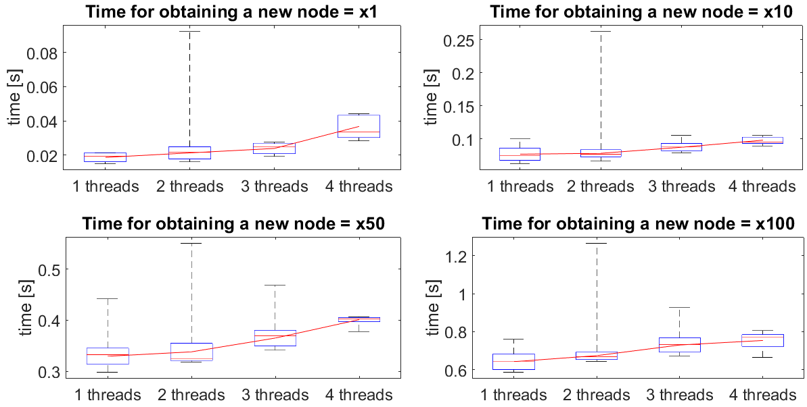
RRT-RRT*, parallel implementation
Step 1: results RRT bidirezionale

Slide 53

RRT, parallel implementation
La strategia non risulta efficiente. Questo perché la sola parallelizzazione dei metodi di ricerca del vicino e quello di calcolo del $Near$ set, impongono al programma di entrare e uscire continuamente da una sezione parallela, perdendo molto tempo nell’aspettare che i vari thread terminino il lavoro.
Sarebbe invece auspicabile fare in modo che una sezione parallela permanga per tutta la durata del programma di ricerca del percorso.

Slide 54
Sommario
Introduzione
Algoritmi RRT
Implementazioni parallele di algoritmi RRT
Step 1 (OMP)
Step 2 (OMP)
Step 3 (MPI)
Step 4 (MPI)
Design pattern utilizzati

Slide 55
RRT-RRT*, parallel implementation
Step 2: Si parallelizza l’espansione dell’albero di ricerca, nei vari thread. Ogni thread ha visibilità di tutto l’albero, attraverso l’accesso ad una copia locale dello stesso. I vari thread, dopo aver aggiunto dei nodi alla loro copia locale, si incaricano di aggiungere delle copie degli stessi ad una lista di ‘job’ da fare presente negli altri thread. Ogni thread alterna le normali iterazioni dell’RRT allo svolgimento dei job provenienti dagli altri thread (inserendo le copie nel proprio albero).
Nel caso della versione RRT*, oltre ai nodi trovati, nella lista di job da fare vengono inseriti anche gli eventuali rewird eseguiti, da replicare negli alberi degli altri thread.
Si noti come non sia necessaria alcuna sincronizzazione dei thread, in quanto questi non devono mai modificare simultaneamente il contenuto di variabili condivise.

Slide 56
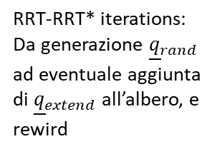
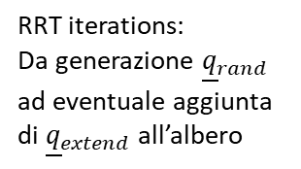
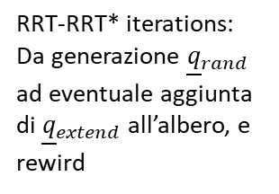
RRT-RRT*, parallel implementation
Versione parallela
Step 2:
Versione seriale
Jobs for thread 0
Jobs for thread 1
Jobs for thread 2
<
>
<
>
<
>
RRT iterations:
Da generazione ${\underline{q}}_{rand}$ ad eventuale aggiunta di ${\underline{q}}_{extend}$ all’albero
RRT-RRT* iterations:
Da generazione ${\underline{q}}_{rand}$ ad eventuale aggiunta di ${\underline{q}}_{extend}$ all’albero, e rewird
RRT-RRT* iterations:
Da generazione ${\underline{q}}_{rand}$ ad eventuale aggiunta di ${\underline{q}}_{extend}$ all’albero, e rewird
RRT-RRT* iterations:
Da generazione ${\underline{q}}_{rand}$ ad eventuale aggiunta di ${\underline{q}}_{extend}$ all’albero, e rewird
Albero, copia 0
Albero di ricerca
Nodo aggiunto
Nodo aggiunto
Nodo aggiunto
Nodo aggiunto
Svolgimento dei jobs associati a questo thread
Svolgimento dei jobs associati a questo thread
Svolgimento dei jobs associati a questo thread

Slide 57
RRT-RRT*, parallel implementation
Step 2: La lista di job è in realtà un accostamento di liste, una per ogni altro thread. In questa maniera i threads non devono sincronizzarsi per aggiungere jobs, perché ognuno lo fa su una lista diversa.
Jobs from
thread 0
Jobs from
thread 2
Jobs from
thread 3
Jobs for thread 1
<
>
<
>
<
,
<
,
<
>
>
>
, …
La versione di RRT bidirezionale, considera per ogni thread due liste distinte di jobs: una per ognuno dei due alberi da estendere:
Jobs for thread 1,
First tree
Jobs from
thread 0
Jobs from
thread 2
Jobs from
thread 3
<
>
<
>
<
,
<
,
<
>
>
>
, …
Jobs for thread 1,
Second tree
Jobs from
thread 0
Jobs from
thread 2
Jobs from
thread 3
<
>
<
>
<
,
<
,
<
>
>
>
, …

Slide 58
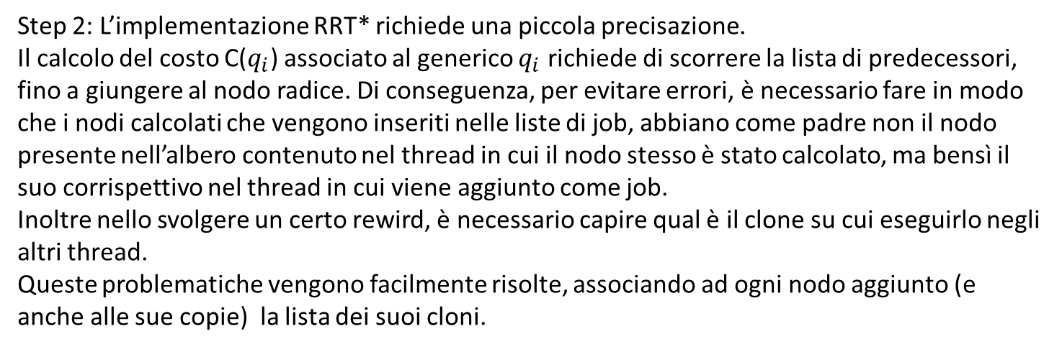
RRT*, parallel implementation
Step 2: L’implementazione RRT* richiede una piccola precisazione.
Il calcolo del costo C($q_{i}$) associato al generico $q_{i}$ richiede di scorrere la lista di predecessori, fino a giungere al nodo radice. Di conseguenza, per evitare errori, è necessario fare in modo che i nodi calcolati che vengono inseriti nelle liste di job, abbiano come padre non il nodo presente nell’albero contenuto nel thread in cui il nodo stesso è stato calcolato, ma bensì il suo corrispettivo nel thread in cui viene aggiunto come job.
Inoltre nello svolgere un certo rewird, è necessario capire qual è il clone su cui eseguirlo negli altri thread.
Queste problematiche vengono facilmente risolte, associando ad ogni nodo aggiunto (e anche alle sue copie) la lista dei suoi cloni.
<*,*,*>
<*,*,*>

Slide 59
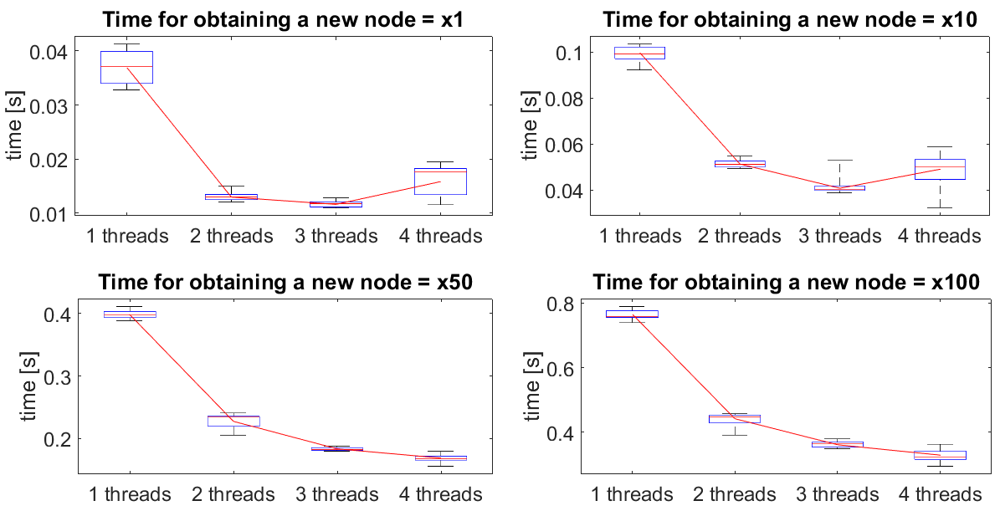
RRT-RRT*, parallel implementation
Step 2: results RRT

Slide 60
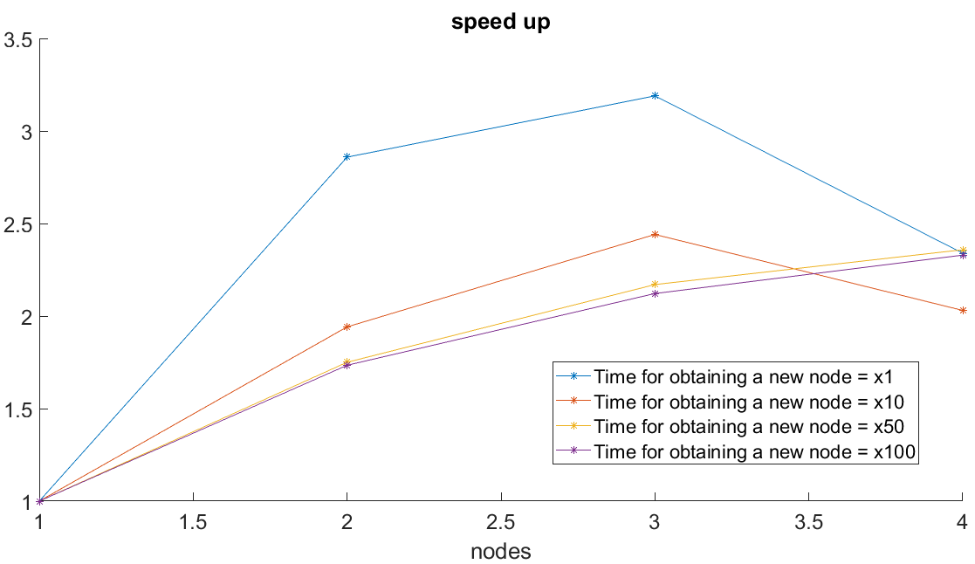
RRT-RRT*, parallel implementation
Step 2: results RRT

Slide 61
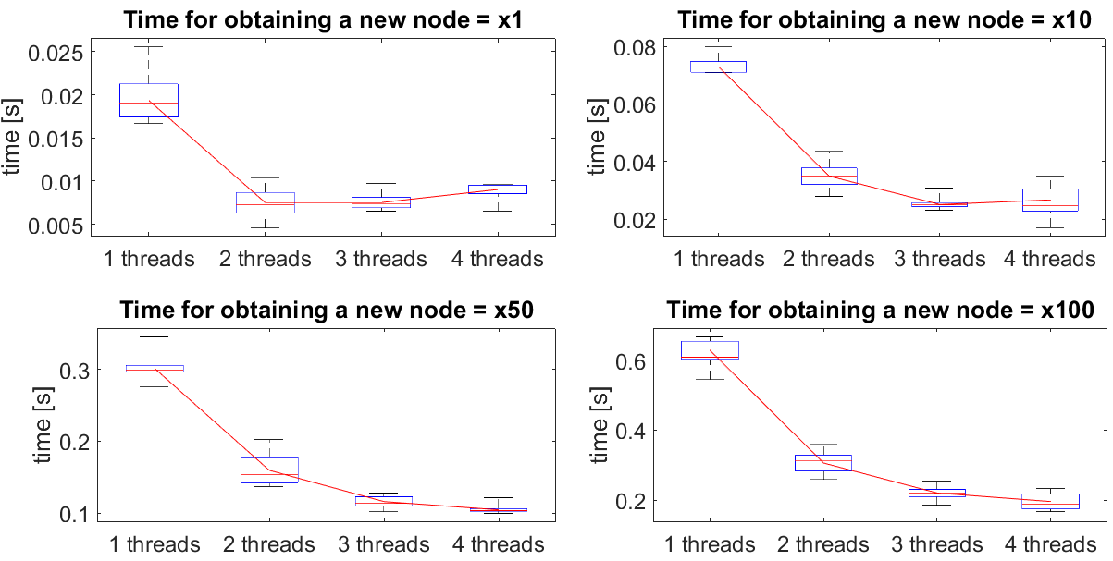
RRT-RRT*, parallel implementation
Step 2: results RRT bidirezionale

Slide 62
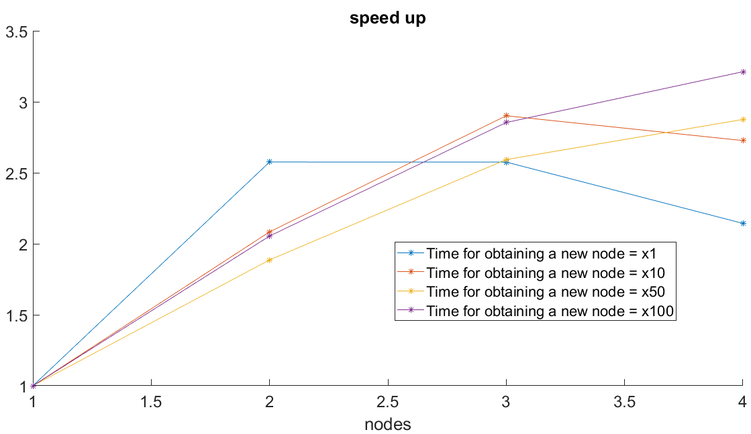
RRT-RRT*, parallel implementation
Step 2: results RRT bidirezionale

Slide 63
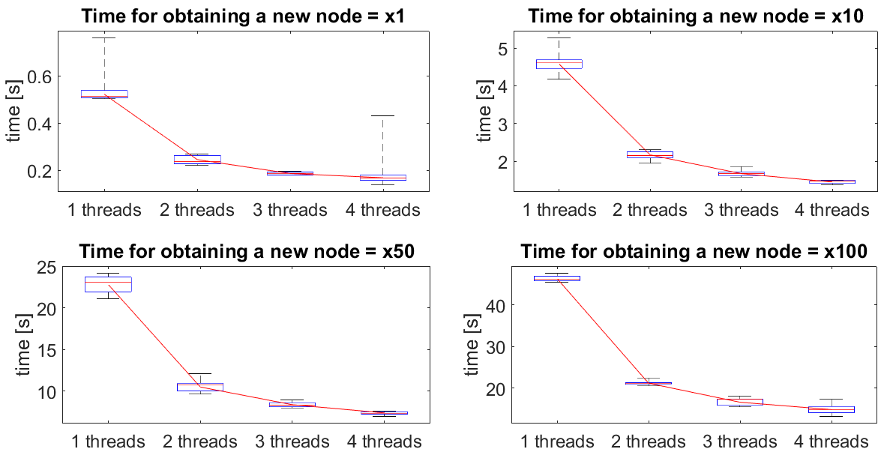
RRT-RRT*, parallel implementation
Step 2: results RRT*

Slide 64
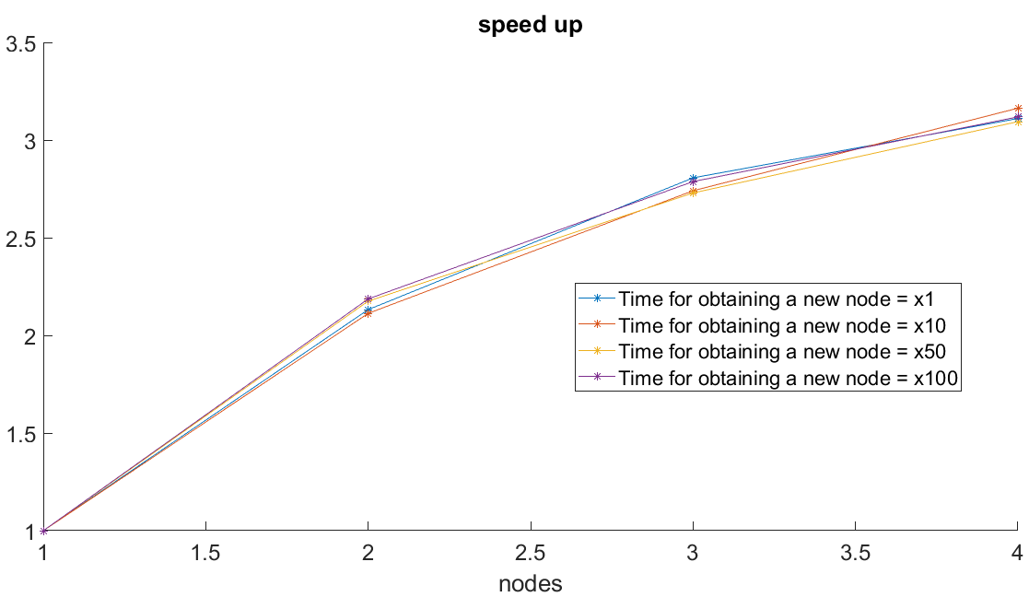
RRT-RRT*, parallel implementation
Step 2: results RRT*

Slide 65
Sommario
Introduzione
Algoritmi RRT
Implementazioni parallele di algoritmi RRT
Step 1 (OMP)
Step 2 (OMP)
Step 3 (MPI)
Step 4 (MPI)
Design pattern utilizzati

Slide 66
RRT, parallel implementation
Step 3: Si può pensare di eseguire l’espansione parallela dell’albero in diversi processi invece che thread, usando openMPI. Ogni processo ha completa conoscenza dell’intero albero di ricerca, suddividendo però i nodi in varie liste separate: una di queste contiene i nodi che quel processo ha calcolato; mentre le altre liste sono copie delle liste di nodi calcolate dagli altri processi.
I vari processi eseguono parallelamente dei batch d’iterazioni dell’algoritmo RRT-RRT*, per successivamente comunicarli agli altri. La comunicazione avviene in maniera collettiva: i nodi a turno inviano agli altri, i jobs da eseguire.
Terminata la ricezione dei jobs, i vari processi provvedono parallelamente a svolgerli. Al termine di queste operazioni ha inizio un nuovo batch di esplorazioni e così via.
La suddivisione in più liste, garantisce che la posizione dei nodi all’interno delle stesse e nelle loro copie (ospitate negli altri processi) sia la stessa. In questa maniera, per comunicare il padre a cui deve essere collegato un nodo che viene mandato ad un altro processo, o tra quali nodi è stato eseguito un rewird, basta mandare un identificativo, cioè una lista di numeri interi che definiscono in quale albero si trova un certo nodo e qual è la sua posizione nello stesso.
Non appena una soluzione viene trovata in uno dei processi, un segnale di arresto viene dispacciato a tutti gli altri, che terminano l’esplorazione.

Slide 67

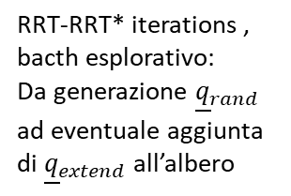

RRT, parallel implementation
Step 3
Processo 0
Processo n
<
Jobs for process 0
<
Jobs for process n
>
>
RRT-RRT* iterations , bacth esplorativo:
Da generazione ${\underline{q}}_{rand}$ ad eventuale aggiunta di ${\underline{q}}_{extend}$ all’albero
RRT-RRT* iterations , bacth esplorativo:
Da generazione ${\underline{q}}_{rand}$ ad eventuale aggiunta di ${\underline{q}}_{extend}$ all’albero
Albero 0
copia di Albero n
copia di Albero 0
Albero n
<
,$⋯$,
>
<
,$⋯$,
>
Comunicazione dei job da svolgere per gli altri nodi
Comunicazione dei job da svolgere per gli altri nodi
Svolgimento dei jobs associati a questo thread
Svolgimento dei jobs associati a questo thread

Slide 68
RRT, parallel implementation
La comunicazione dei jobs, avviene attraverso chiamate a MPI_Bcast: un token viene fatto circolare tra i vari nodi che a turno comunicano i risultati. L’ordine con cui il token gira è lo stesso in tutti i processi, per cui ad ogni iterazione il root da considerare per la chiamata alla funzione MPI_Bcast è noto.
Nodo 0
Nodo 1
Nodo 3
Nodo 2
Il carico di lavoro risulta essere bilanciato, in quanto ad ogni iterazione ogni processo è impegnato nel mandare o ricevere jobs, evitando che ve ne siano alcuni in uno stato di attesa.

Slide 69





RRT, parallel implementation
Step 3: Nell’implementazione di RRT bidirezionale, ogni processo ospita due alberi, e le copie dei due alberi ospitati negli altri processi
Processo 0
Processo n
Albero_1 0
copia di Albero_1 n
Copia di Albero_1 0
Albero_1 n
<
,$⋯$,
>
<
,$⋯$,
>
Albero_2 0
Copia di Albero_2 n
Copia di Albero_2 0
Albero_2 n
<
,$⋯$,
>
<
,$⋯$,
>
In questo caso l’identificativo associato ad ogni nodo non è più una coppia di numeri, ma bensì una terna: {# processo che lo ha generato , posizione nell’albero a cui appartiene , appartenenza all’albero che origina da ${\underline{q}}_{o}$ o a quello che origina da ${\underline{q}}_{f}$ (0/1) }.

Slide 70
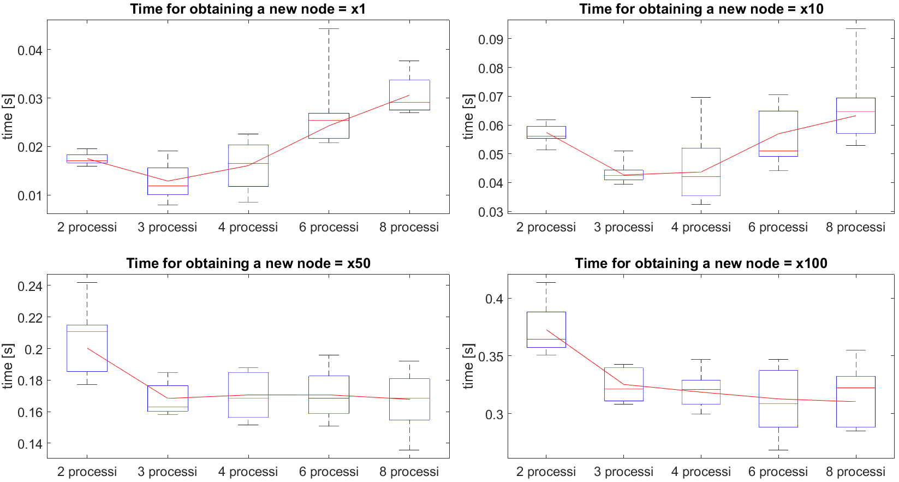
RRT-RRT*, parallel implementation
Step 3: results RRT

Slide 71
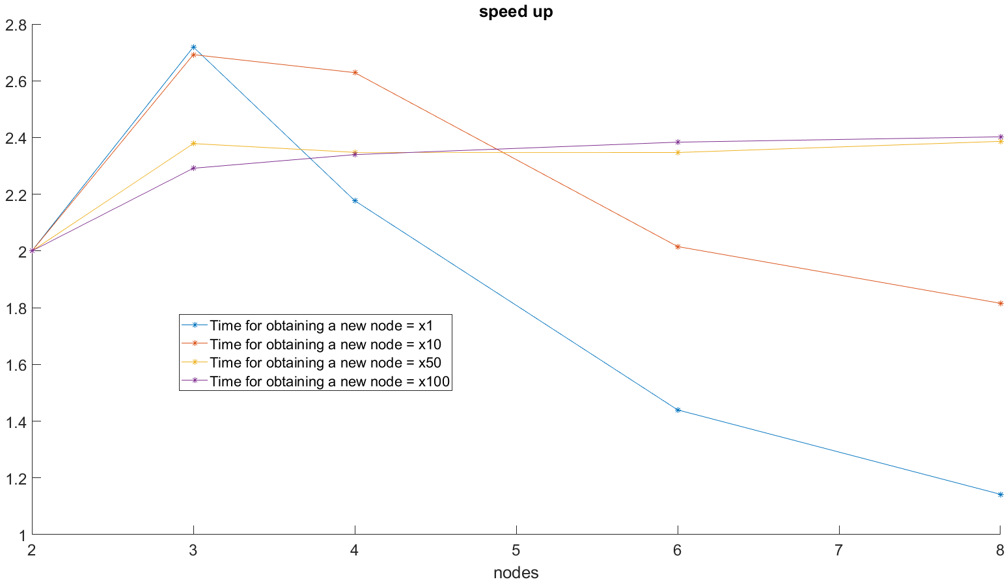
RRT-RRT*, parallel implementation
Step 3: results RRT

Slide 72
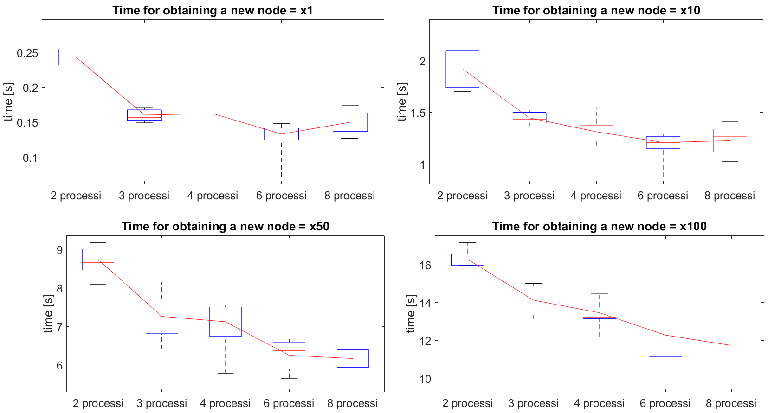
RRT-RRT*, parallel implementation
Step 3: results RRT*

Slide 73
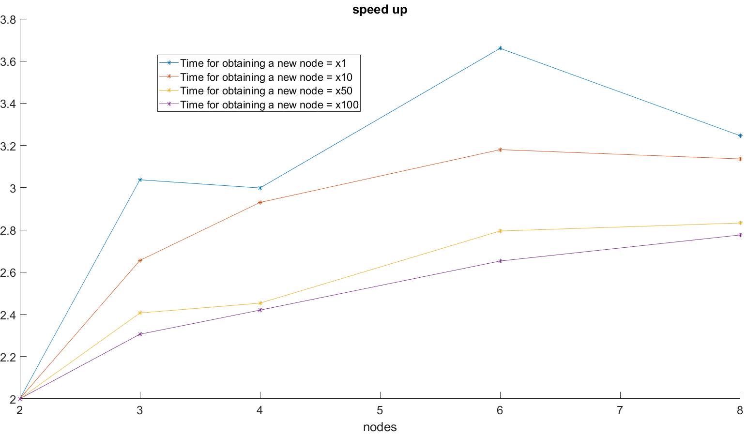
RRT-RRT*, parallel implementation
Step 3: results RRT*

Slide 74
RRT, parallel implementation
Step 3.bis, non blocking communication
Processo 0
Processo n
<
Jobs for process 0
<
Jobs for process n
>
Comunicazioni nodo-nodo bufferizzate, non bloccanti
>
RRT-RRT* iterations , bacth esplorativo:
Da generazione ${\underline{q}}_{rand}$ ad eventuale aggiunta di ${\underline{q}}_{extend}$ all’albero
RRT-RRT* iterations , bacth esplorativo:
Da generazione ${\underline{q}}_{rand}$ ad eventuale aggiunta di ${\underline{q}}_{extend}$ all’albero
Albero 0
copia di Albero n
copia di Albero 0
Albero n
<
,$⋯$,
>
<
,$⋯$,
>
Comunicazione dei job da svolgere per gli altri nodi
Comunicazione dei job da svolgere per gli altri nodi
Svolgimento dei jobs associati a questo thread
Svolgimento dei jobs associati a questo thread

Slide 75

RRT-RRT*, parallel implementation
Step 3.bis: La lista di job è in realtà un accostamento di liste, una per ogni altro processo.
Inoltre ogni lista associata ad un certo processo, contiene i jobs, separati però da milestone, in modo tale che sia possibile processare tutti i job provenienti dagli altri processi e relativi ad un certo specifico batch di iterazioni in maniera separata
Jobs from
process 0
Jobs from
process 2
Jobs from
process 3
Jobs for process 1
<
>
<
>
<
,
<
,
<
>
>
>
, …
<
>
Iteraioni 1-10
Iteraioni 11-20
Iteraioni 21-30

Slide 76
Sommario
Introduzione
Algoritmi RRT
Implementazioni parallele di algoritmi RRT
Step 1 (OMP)
Step 2 (OMP)
Step 3 (MPI)
Step 4 (MPI)
Design pattern utilizzati

Slide 77
RRT, parallel implementation
Step 4: L’espansione dell’albero può essere svolta parallelamente da nodi slaves, coordinati da un unico nodo master.
E’ il nodo master, l’unico ad avere completa conoscenza dell’albero di ricerca, e di conseguenza è lui che si incarica di generare nuove pose randomiche e di trovare i realtivi nodi vicini. Tali vicini vengono poi dispacciati agli slaves (ognuno ne riceve uno diverso), che cominciano un’esplorazione locale per un certo numero di iterazioni a partire da queste nuove radici.
Terminata l’espansione, gli slaves comunicano al master i nodi trovati. Il master provvede quindi ad aggiungere tali nodi all’albero di ricerca.
Quando una soluzione viene trovata, il nodo master, manda un comando di arresto ai vari slaves.

Slide 78
RRT, parallel implementation
Step 3
Step 4
Nodo 0
Nodo 0
Nodo 1
Nodo 3
Nodo 3
Nodo 2
Nodo 1
Nodo 2
Il tempo speso per comunicare i risultati calcolati ad altri processi è decisamente inferiore nel caso dello Step 4.
Tuttavia l’esplorazione che svolgono gli slaves, non è quella canonica prevista dall’RRT, in quanto avviene localmente. Se il numero di iterazioni associate all’esplorazione da parte degli slaves è non troppo grande, non si manifestano problemi nella pratica.

Slide 79
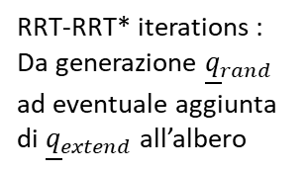

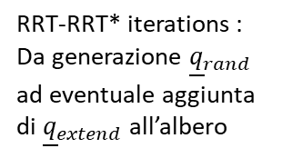
RRT, parallel implementation
Step 4
Processo 0, master
Generazione N ${\underline{q}}_{rand}$ e calcolo dei rispettivi N ${\underline{q}}_{near}$
Processo 1
Processo N
RRT-RRT* iterations :
Da generazione ${\underline{q}}_{rand}$ ad eventuale aggiunta di ${\underline{q}}_{extend}$ all’albero
RRT-RRT* iterations :
Da generazione ${\underline{q}}_{rand}$ ad eventuale aggiunta di ${\underline{q}}_{extend}$ all’albero
Comunicazione nodi aggiunti
Comunicazione nodi aggiunti
Aggiunta all’albero dei nodi ricevuti dagli slaves

Slide 80
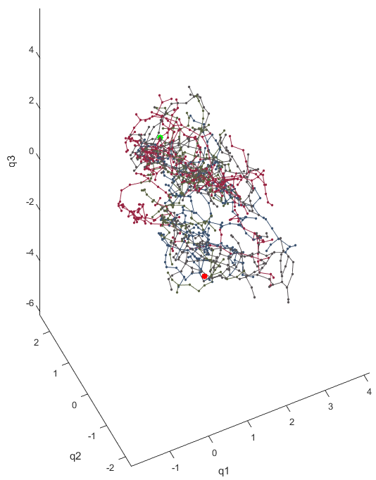
RRT, parallel implementation
Step 4: Esempio di albero ottenuto. I vari colori differenziano i nodi ottenuti dai vari slaves.

Slide 81
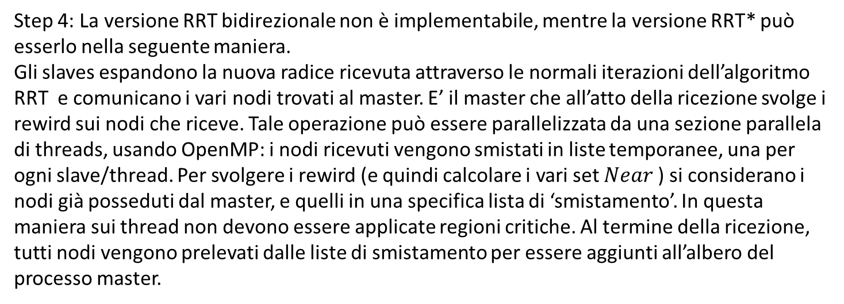


RRT, parallel implementation
Step 4: La versione RRT bidirezionale non è implementabile, mentre la versione RRT* può esserlo nella seguente maniera.
Gli slaves espandono la nuova radice ricevuta attraverso le normali iterazioni dell’algoritmo RRT e comunicano i vari nodi trovati al master. E’ il master che all’atto della ricezione svolge i rewird sui nodi che riceve. Tale operazione può essere parallelizzata da una sezione parallela di threads, usando OpenMP: i nodi ricevuti vengono smistati in liste temporanee, una per ogni slave/thread. Per svolgere i rewird (e quindi calcolare i vari set $Near$ ) si considerano i nodi già posseduti dal master, e quelli in una specifica lista di ‘smistamento’. In questa maniera sui thread non devono essere applicate regioni critiche. Al termine della ricezione, tutti nodi vengono prelevati dalle liste di smistamento per essere aggiunti all’albero del processo master.
<
Nodi provenienti dallo slave 0
Thread 0
>
Lista di nodi già posseduti dal master
<
>
$$⋮$$
<
Nodi provenienti dallo slave n
Thread n
>
Lista di nodi considerata per la determinazione del $Near$ set del prossimo nodo che verrà aggiunto alla lista di smistamento n

Slide 82
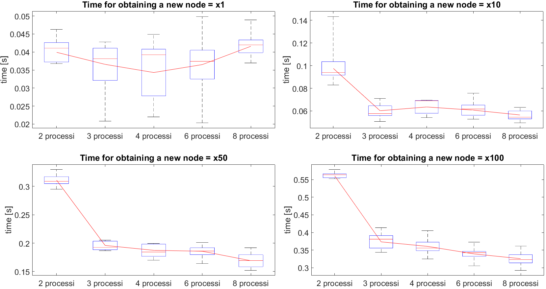
RRT-RRT*, parallel implementation
Step 4: results RRT

Slide 83
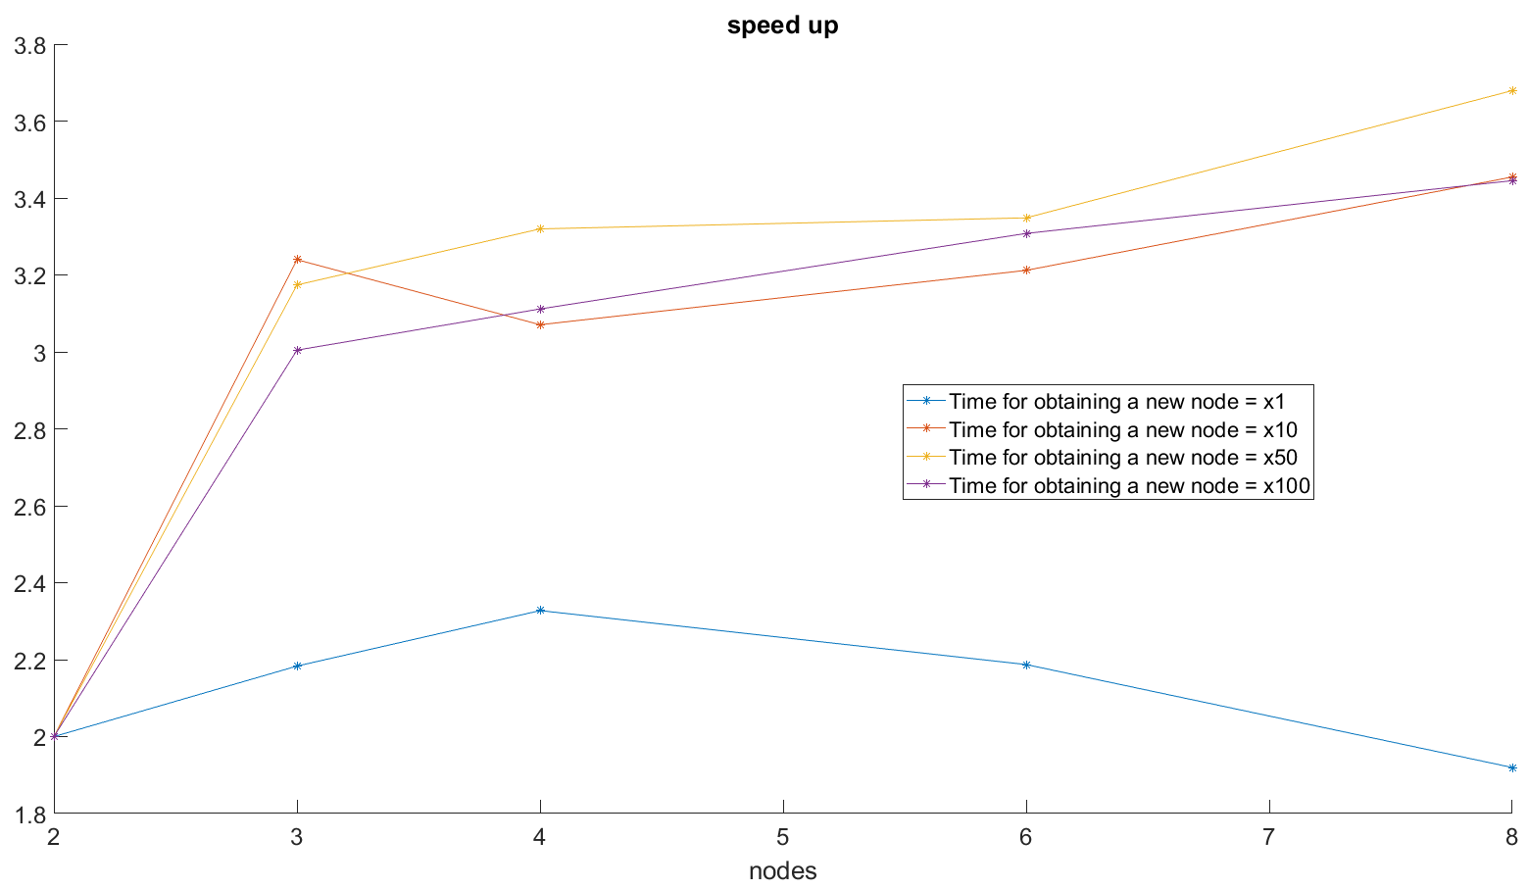
RRT-RRT*, parallel implementation
Step 4: results RRT

Slide 84
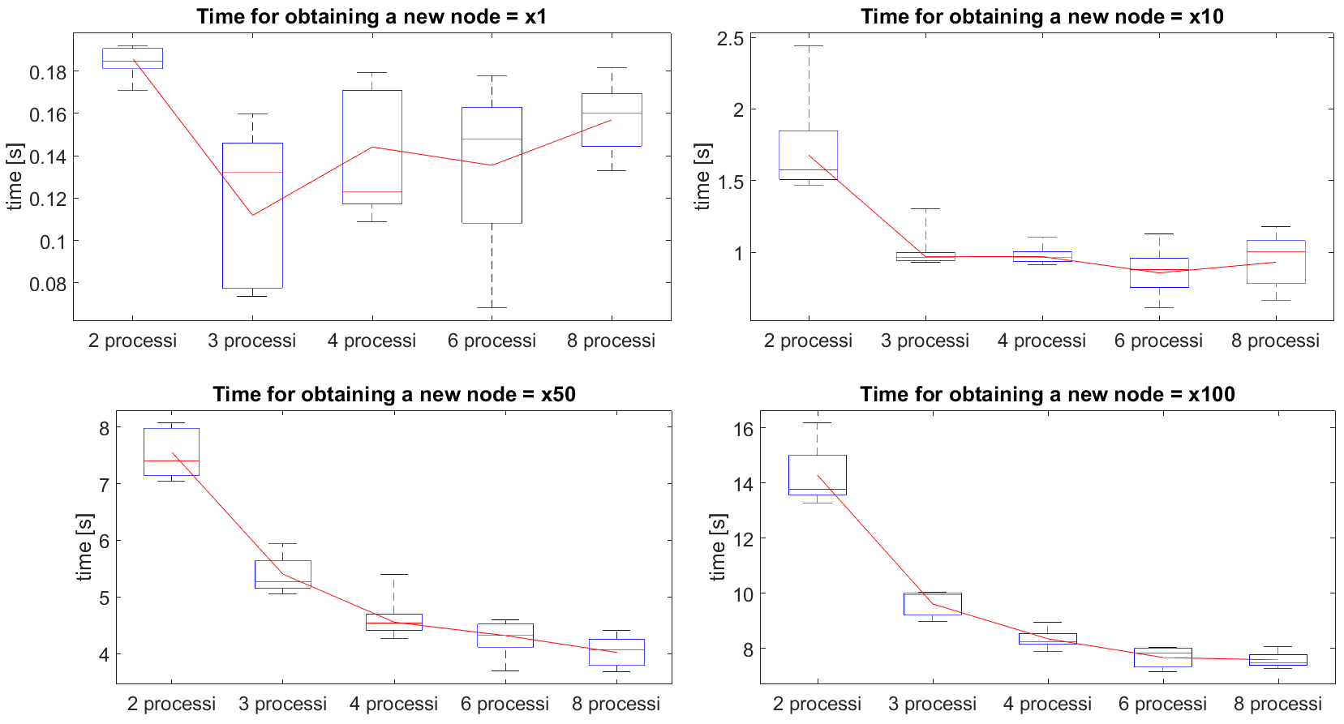
RRT-RRT*, parallel implementation
Step 4: results RRT*

Slide 85
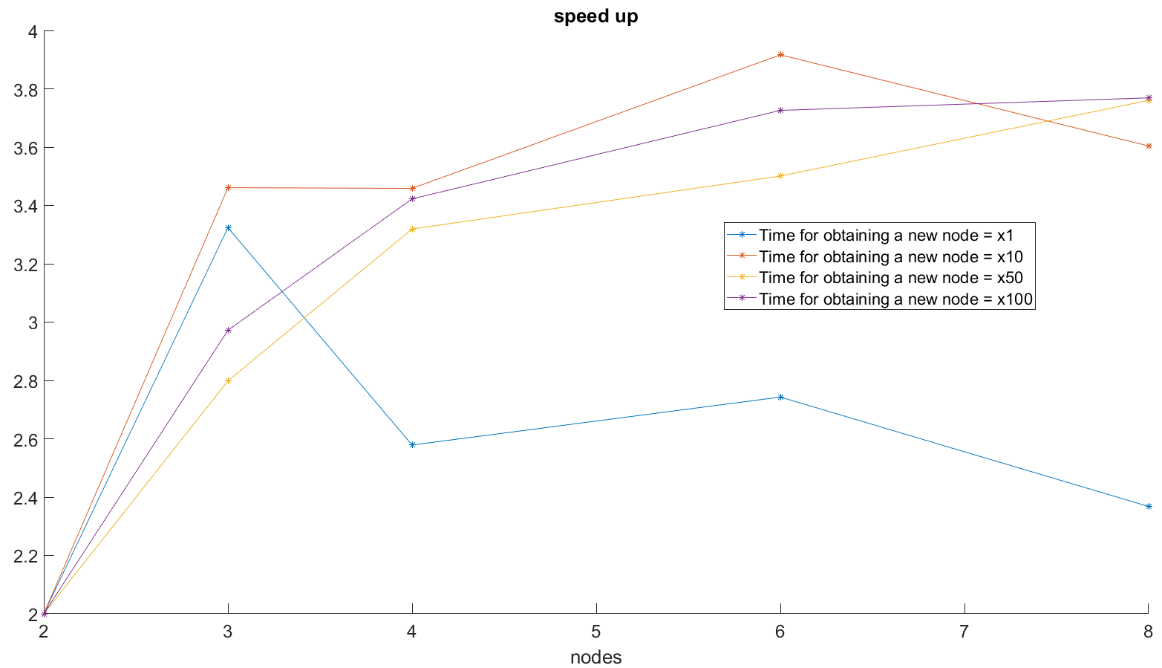
RRT-RRT*, parallel implementation
Step 4: results RRT*

Slide 86
Sommario
Introduzione
Algoritmi RRT
Implementazioni parallele di algoritmi RRT
Step 1 (OMP)
Step 2 (OMP)
Step 3 (MPI)
Step 4 (MPI)
Design pattern utilizzati

Slide 87
Generalità dell’implementazione
Le traiettorie ottimali che connettono gli stati vengono calcolate tramite una fabbrica di nodi
Node
Trajectory_Factory
Trajectory_Factory* copy_this()
Trajectory * Get_optimal_traj(Node* start,Node* target)
Trajectory
Node
Node
float* mState
Trajectory
float Get_cost()
Node* Get_next_on_traj()

Slide 88
Generalità dell’implementazione
Nel caso di implentazioni multi threading, le fabbriche di traiettorie vengono copiate nei thread, evitando di dover proteggere in sezioni critiche l’accesso ad un’unica fabbrica
factory
factory
factory_02
factory_03
copy_this()
copy_this()
factory
destroy the copies

Slide 89
Generalità dell’implementazione
I vari step di estensione dell’albero (o degli) descritti vengono gestiti nelle diverse implementazioni attraverso l’utilizzo di wrapper
Tree_abstract
virtual void Extend(Node* target)=0;
virtual Node* Nearest_neighbour/Near_set(Node* target)=0;
virtual void Do_jobs()=0;
Tree_wrapper
Tree
Extend(Node* target){pInner_tree ->Extend(target) }
Nearest_neighbour/Near_set(Node* target) {pInner_tree->Nearest_neighbour(target) };
Do_jobs(){ pInner_tree->Do_jobs(); }
Tree_abstract* pInner_tree;
Extend(Node* target)
Nearest_neighbour/Near_set;
Trajectory_Factory* pFactory
Tree_step_03
Tree_step_02
Extend
Nearest_neighbour/Near_set
Do_jobs
Tree_step_04
Tree_step_01
Nearest_neighbour/Near_set
Extend
Do_jobs
Extend
Do_jobs

Slide 90
Generalità dell’implementazione
wrapper
RRT iterations
Tree
factory

Slide 91
Generalità dell’implementazione
factory
factory_02
factory_03
copy_this()
copy_this()
wrapper_01
wrapper_02
wrapper_03
factory
destroy the factory copies and the wrappers

